Slide 1
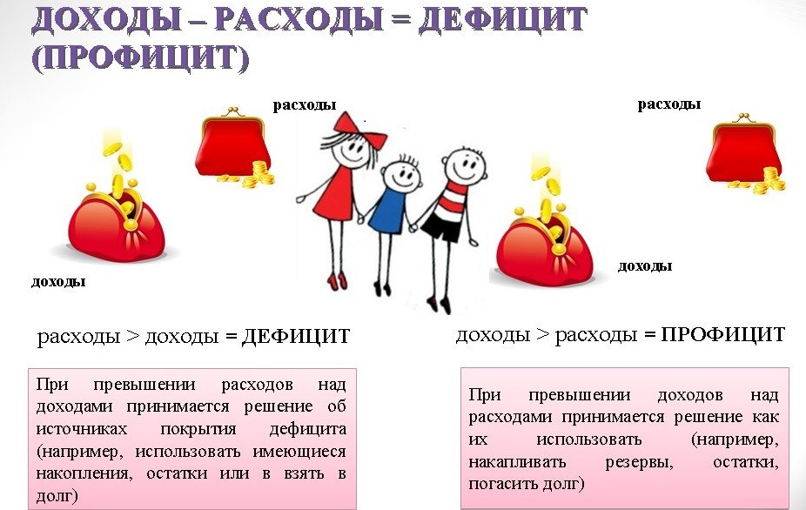

Slide 2

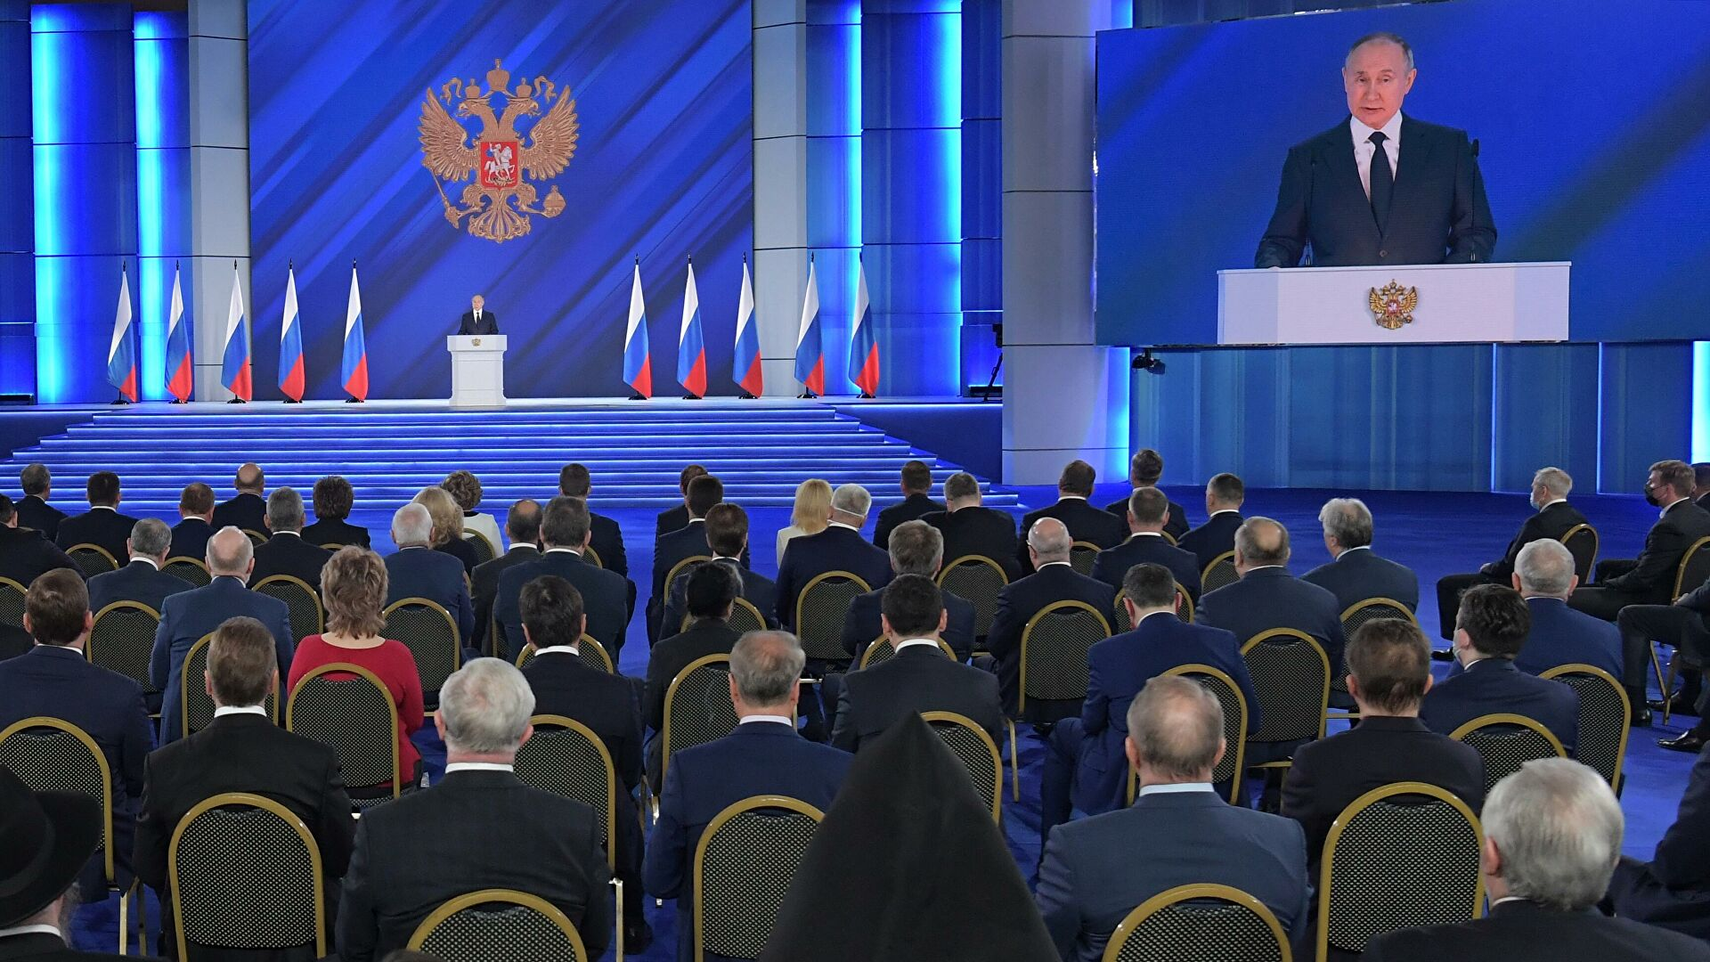
Положения Послания Президента Федеральному Собранию, определяющие бюджетную политику

Slide 3

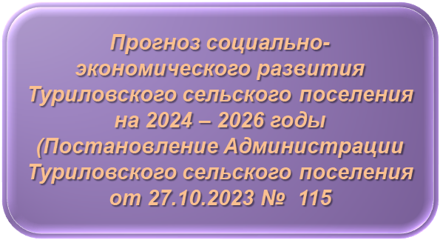

Slide 4

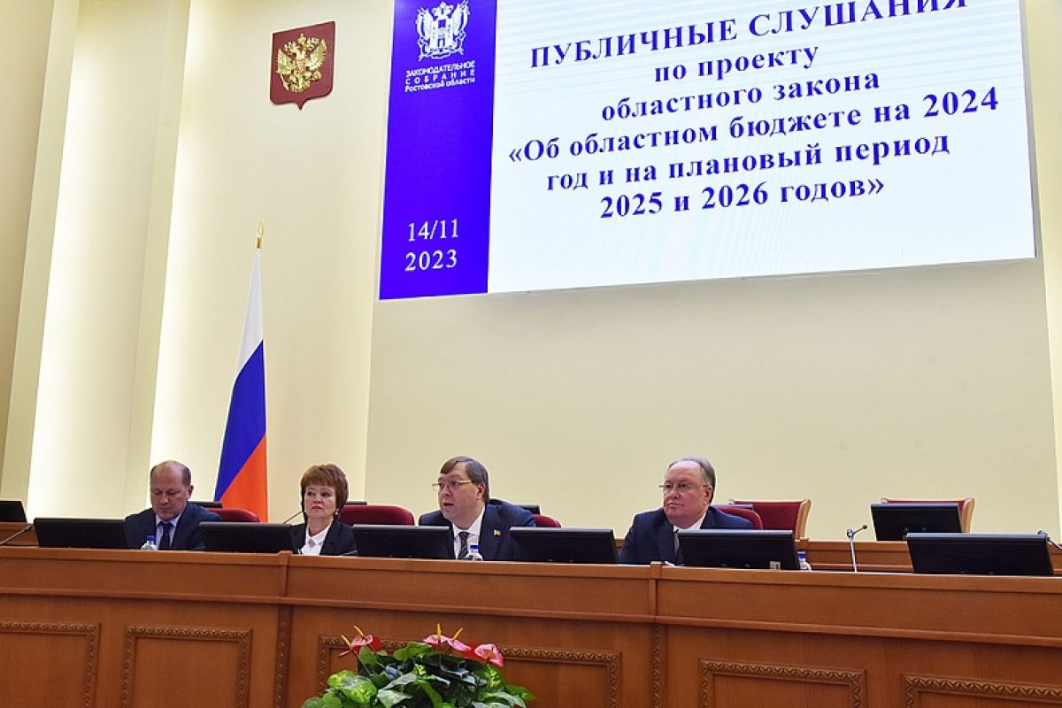

Муниципальные программы Туриловского сельского поселения
Областной закон «Об областном бюджете на 2024 год и на плановый период 2025 и 2026 годов»
Основные направления бюджетной и налоговой политики Туриловского сельского поселения
на 2024-2026 годы

Slide 5
Основные характеристики бюджета Туриловского сельского поселения Миллеровского района на 2024-2026 годы, тыс. руб.
Показатель | Бюджет на 2023 год | Бюджет
 |  | 2024 год | 2025 год | 2026 год
Доходы, всего | 11 303,8 | 12 019,4 | 10 867,1 | 10 836,4
из них:
Налоговые и неналоговые доходы | 6 368,6 | 6 443,4 | 6 727,8 | 7 081,4
Безвозмездные поступления | 4 935,2 | 5 576,0 | 4 139,3 | 3 755,0
дотация | 4 817,4 | 5 434,8 | 3 984,1 | 3 585,7
субвенции | 117,8 | 141,2 | 155,2 | 169,3
иные межбюджетные трансферты | 0,0 | 0,0 | 0,0 | 0,0
II. Расходы, всего | 11 303,8 | 12 019,4 | 10 867,1 | 10 836,4
III. Дефицит, Профицит | 0,0 | 0,0 | 0,0 | 0,0

Slide 6
Основные параметры бюджета Туриловского сельского поселения Миллеровского района на 2024 год, тыс. руб.
Налог на доходы физических лиц 1 098,1
Безвозмездные поступления
5 576,0
Иные доходы
4 683,5
Единый сельскохозяйственный налог 417,7
Государственная пошлина
6,2
Доходы, получаемые в виде арендной платы за земельные участки 237,9
Социальная политика
195,3
Жилищно-коммунальное хозяйство
799,8
Культура и кинематография 4 273,7
Общегосударственные вопросы
6 561,7
Иные расходы
188,9

Slide 7

Безвозмездные поступления из областного бюджета, тыс. руб.
Наименование | 2023 год | 2024 год | 2025 год | 2026 год
Межбюджетные трансферты ВСЕГО | 4 935,2 | 5 576,0 | 4 139,3 | 3 755,0
из них:
Дотации | 4 817,4 | 5 434,8 | 3 984,1 | 3 585,7
Субвенции | 117,8 | 141,2 | 155,2 | 169,3
Иные межбюджетные трансферты | 0,0 | 0,0 | 0,0 | 0,0

Slide 8


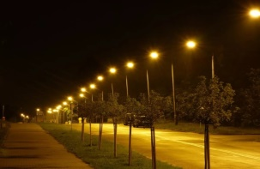
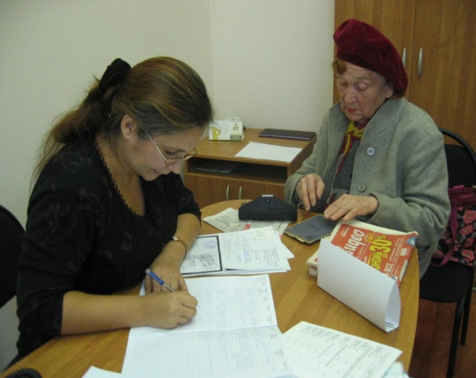

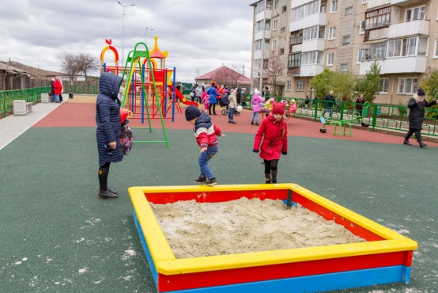
 | 2024 год | 2025 год | 2026 год
Обеспечение общественного порядка и профилактика правонарушений, тыс. руб. | 10,0 | 0,0 | 0,0
Участие в предупреждении и ликвидации последствий чрезвычайных ситуаций в границах поселения, обеспечение пожарной безопасности и безопасности людей на водных объектах, тыс. руб. | 21,9 | 0,0 | 0,0
«Социальная поддержка граждан», тыс. руб. | 195,3 | 0,0 | 0,0
«Обеспечение качественными жилищно-коммунальными услугами населения Туриловского сельского поселения», тыс. руб. | 785,8 | 660,8 | 433,4
«Информационное общество», тыс. руб. | 0,0 | 0,0 | 0,0
«Управление муниципальными финансами и создание условий для эффективного управления муниципальными финансами», тыс. руб. | 6561,4 | 6170,7 | 6387,5
«Развитие культуры», тыс. руб. | 4252,3 | 3559,9 | 2818,7
Всего по Программам, тыс. руб. | 11826,7 | 10391,4 | 9639,6
Непрограммные расходы, тыс. руб. | 192,7 | 475,7 | 1196,8

